Slide 1

Escola de Engenharia
Departamento de Informática
2018/2019
Sistemas Autónomos - RoboCode
Implementação de uma equipa
Carlos campos
José Oliveira
Vítor Castro

Slide 2
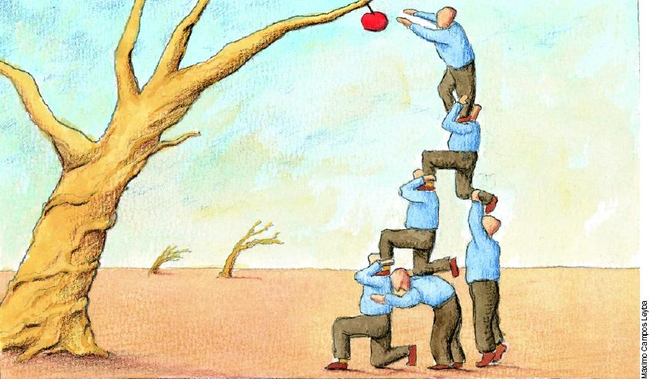

Estratégia

Slide 3

Cooperação
Líder:
Fuínha
Subordinados:
2 x Camões

Slide 4
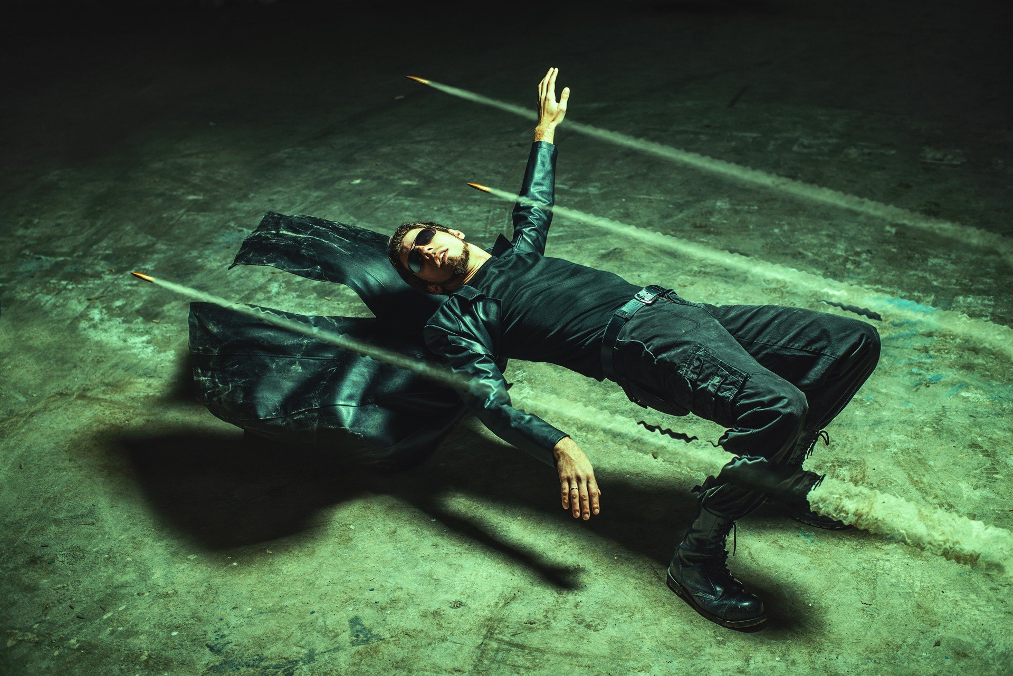

Líder

Slide 5

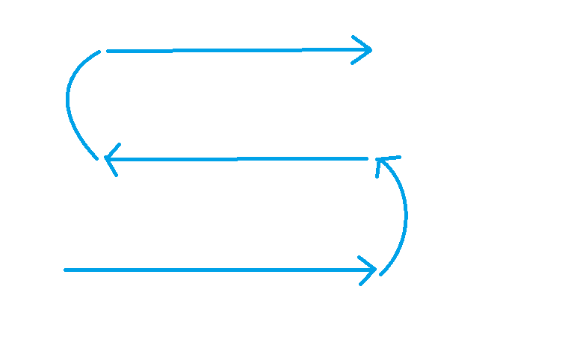
Líder

Slide 6

Subordinado
A cada mensagem recebida:
Tenta prever a posição do adversário;
Dispara;
Desloca-se em frente 100 pixéis.
Caso os líderes não tenham sobrevivido, apresenta um movimento aleatório parecido com o robot anterior.

Slide 7

Individualistas
2 x Estrelinhas

Slide 8

Estrelinha
Desloca-se nas bordas do campo de batalha para minimizar a probabilidade de ser atingido;
Guarda a informação dos inimigos numa coleção;
Quando tiver um alvo persegue-o;
Se não tiver um alvo, move-se aleatoriamente pelos limites do campo;
Tenta prever o movimento dos adversários de forma linear;
Díspara consoante a distância até ao adversário;
Também envia em broadcast a informção dos inimigos para a equipa.

Slide 9
Escola de Engenharia
Departamento de Informática
2018/2019
Sistemas Autónomos - RoboCode
Implementação de uma equipa
Carlos campos
José Oliveira
Vítor Castro

